Slide 1
Passwortmanager

Slide 2
Anforderungen
WPF-Client (C#)
Web-Client (HTML, CSS, JS)
Server
Actuator
CRUD-Operationen

Slide 3
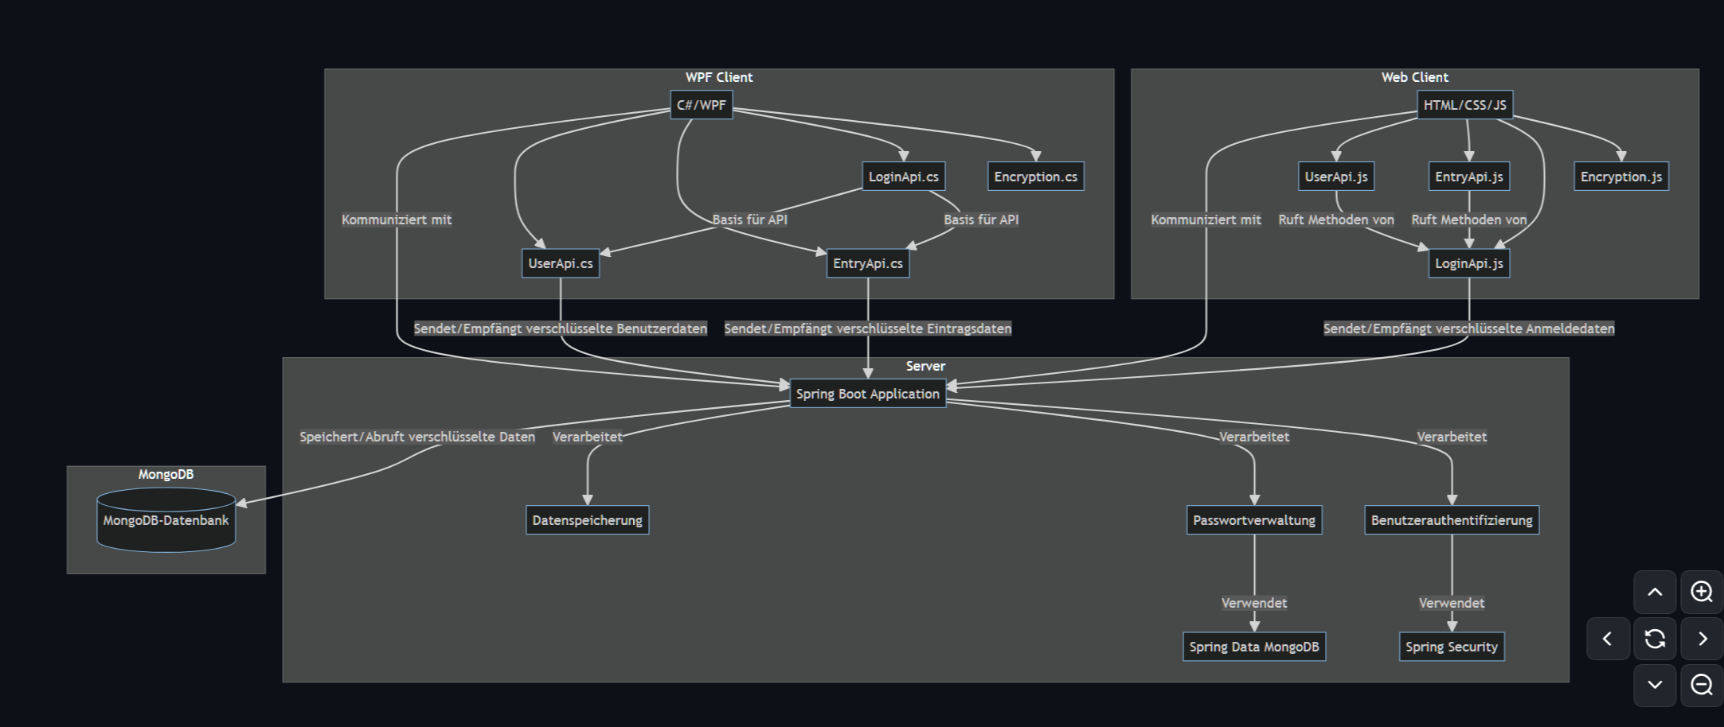
Softwarestruktur

Slide 4
Projektauftrag - Ziele
Verschlüsselte persistente Speicherung
Integrierter Passwortgenerator
Masterkey muss bestimmte Anforderungen erfüllen
Import & Export der Einträge

Slide 5
Verwendete Technologien
Backend
Spring Framework: Wird verwendet, um den RESTful Web Service zu erstellen und die Backend-Logik zu implementieren.
Spring Boot: Ermöglicht die schnelle Entwicklung von Spring-Anwendungen und automatisiert den Konfigurationsprozess.
Spring Data JPA: Stellt eine Datenzugriffsschicht bereit, um die Integration von JPA (Java Persistence API) zu vereinfachen.
Spring Security: Bietet eine Sicherheitsschicht für Authentifizierung und Autorisierung.
MongoDB: Eine NoSQL-Datenbank, die zur persistenten Speicherung von Benutzer- und Eintragsdaten verwendet wird.
Java: Die verwendete Programmiersprache für die Serveranwendung.
Maven: Ein Build- und Abhängigkeitsmanagement-Tool.

Slide 6
Verwendete Technologien
Web Client
HTML, CSS, JavaScript: Grundlegende Technologien zur Strukturierung, Gestaltung und Programmierung der Webanwendung.
Node.js: Eine JavaScript-Laufzeitumgebung für die Ausführung von serverseitigem Code.
Express: Ein Webframework für Node.js, das zur Erstellung des RESTful API verwendet wird.
Axios: Ein HTTP-Client zum Senden von HTTP-Anfragen.
cors: Eine Middleware für Cross-Origin Resource Sharing, um die Kommunikation zwischen Frontend und Backend zu ermöglichen.
CryptoJS: Eine Bibliothek für Kryptographie, die zur Verschlüsselung und Entschlüsselung von Daten verwendet wird.
express-session: Eine Middleware zur Verwaltung von Benutzersitzungen.
Nodemon: Ein Werkzeug zur automatischen Neustart von Node.js-Anwendungen bei Dateiänderungen.

Slide 7
Verwendete Technologien
Desktop Client
WPF und C#: Ein Framework und eine Programmiersprache zur Erstellung von Desktop-Anwendungen für Windows.
Newtonsoft.Json: Ein JSON-Framework für .NET zur Serialisierung und Deserialisierung von JSON-Daten.
PasswordGenerator: Eine Bibliothek zur Erstellung von sicheren Passwörtern.
Credential Management: Wird zur sicheren Verwaltung der AES-Keys verwendet. Diese Komponente speichert und verwaltet den AES-Key eines Benutzers sicher und verschlüsselt ihn unter seinem Benutzernamen.

Slide 8
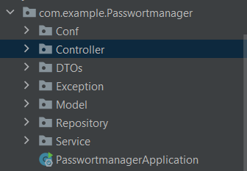
Server – LOCALHOST:8080/
Struktur:

Slide 9
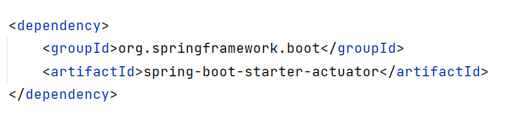
Dependencys 1/6
integriert Spring Boot Actuator, das verschiedene Dienste zur Überwachung und Verwaltung von Spring Boot-Anwendungen bereitstellt, wie z.B. Endpunkte für Gesundheitschecks.

Slide 10
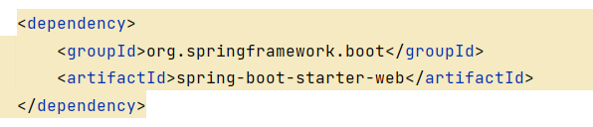
Dependencys 2/6
Dieses Starter-Paket erleichtert die Entwicklung von Webanwendungen mit Spring Boot. (MVC, Mapping)

Slide 11
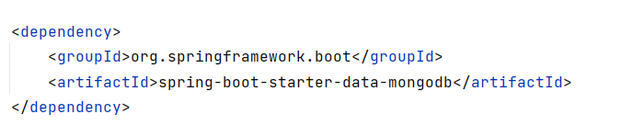
Dependencys 3/6
Dieses Paket integriert MongoDB in die Spring Boot-Anwendung. Es bietet Funktionen zur Datenzugriffsschicht, die speziell für MongoDB entwickelt wurden, und erleichtert die Verwendung von MongoDB im Projekt.

Slide 12
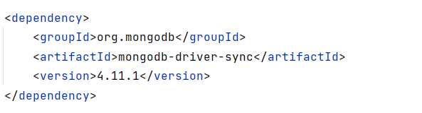
Dependencys 4/6
Dies ist der MongoDB-Treiber für synchrone Operationen. Es ermöglicht der Anwendung, mit einer MongoDB-Datenbank zu interagieren, indem es die erforderlichen Klassen und Methoden bereitstellt, um auf Daten zuzugreifen, sie zu ändern und zu verarbeiten.

Slide 13
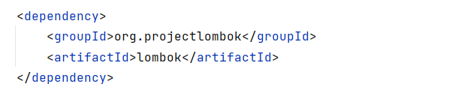
Dependencys 5/6
Lombok ist eine Bibliothek, die die Entwicklung von Java-Anwendungen vereinfacht, indem sie die Erzeugung von Standardmethoden wie Getter, Setter, Konstruktoren usw. automatisiert.

Slide 14
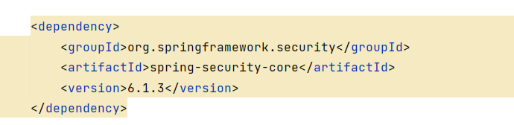
Dependencys 6/6
Framework, das Sicherheitsfunktionen bereitstellt.
BadCredentialsException

Slide 15
Routen
Controller:
UserController : /users
EntryController : /entries

Slide 16
WPF-Client

Slide 17
Web-Client

Slide 18
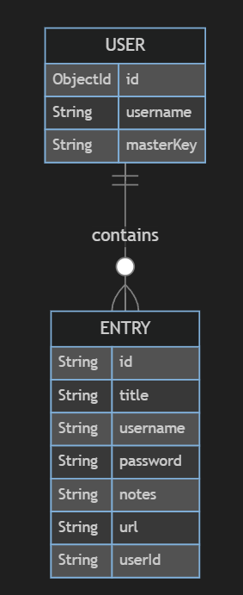
Datenbank - Mongodb

Slide 19
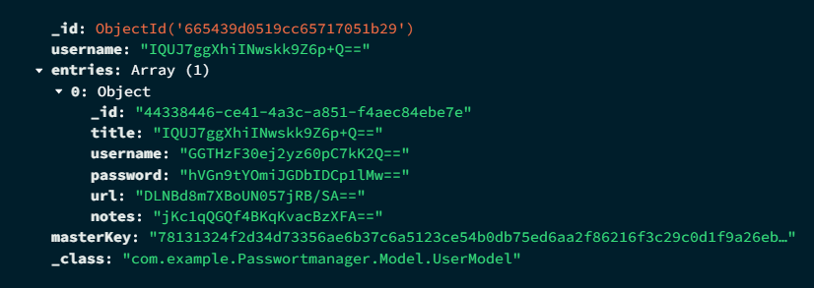
Datenbank - MongoDB

Slide 20
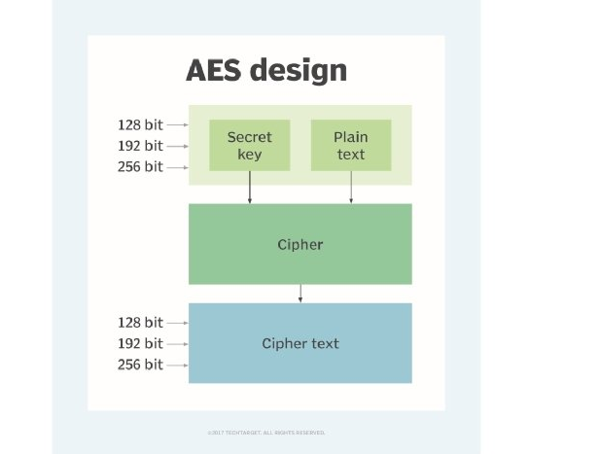
Verschlüsselung - AES
Symmetrische Verschlüsselung
Kommt im TLS-Protokoll zur Anwendung

Slide 21
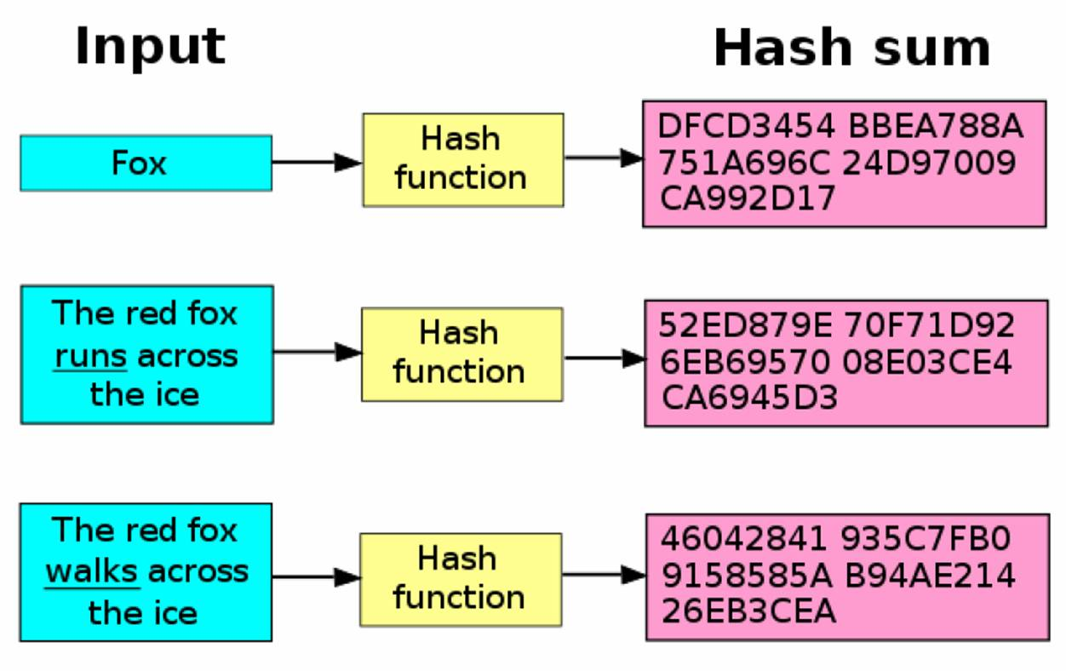
Verschlüsselung - Hashing
Masterkey

Slide 22
Zukünftige Erweiterungen
stärkere Verschlüsselung
Passwortrichtlinien
Autofill

Slide 23
Probleme und Lösungen
CORS
Encryption

